Slide 1





KMVirtual-вирутальный гид по городам КМВ

Slide 2

АКТУАЛЬНОСТЬ ПРОЕКТА
Актуальность проекта подтверждена следующими трендами:
развивается отечественный туризм,
развиваются VR технологии, растет популярность цифровых экскурсий,
растут патриотические чувства и настроения

Slide 3
АКТУАЛЬНОСТЬ ПРОЕКТА
Развивается оздоровительный туризм:
Турпоток в Кисловодске в январе-апреле 2023 года увеличился на 30% относительно прошлого года.
Загруженность санаториев увеличилась на 20%, а на 62% увеличилось количество посетителей в гостиницах и домах отдыха.
В санатории, который расположен в центре Пятигорска, загруженность составляет 110%

Slide 4

ЦЕЛЕВАЯ АУДИТОРИЯ ПРОЕКТА
люди от 40 лет, интересующиеся культурно-познавательным и оздоровительным туризмом;
любители путешествовать в возрасте 23-35 лет
студенты

Slide 5
КЛЮЧЕВАЯ ПРОБЛЕМА
Недостаток ресурсов (финансов, времени, иных возможностей) для осуществления путешествия, а также может быть:
- неудовлетворенный познавательный интерес,
- недостаток информации в интернете (скудный или наоборот чрезмерный, но не структурированный визуальный ряд),
- не удовлетворена потребность как можно дольше после путешествия сохранить позитивный эмоциональный настрой или утрачивается информация, полученная во время поездки.

Slide 6
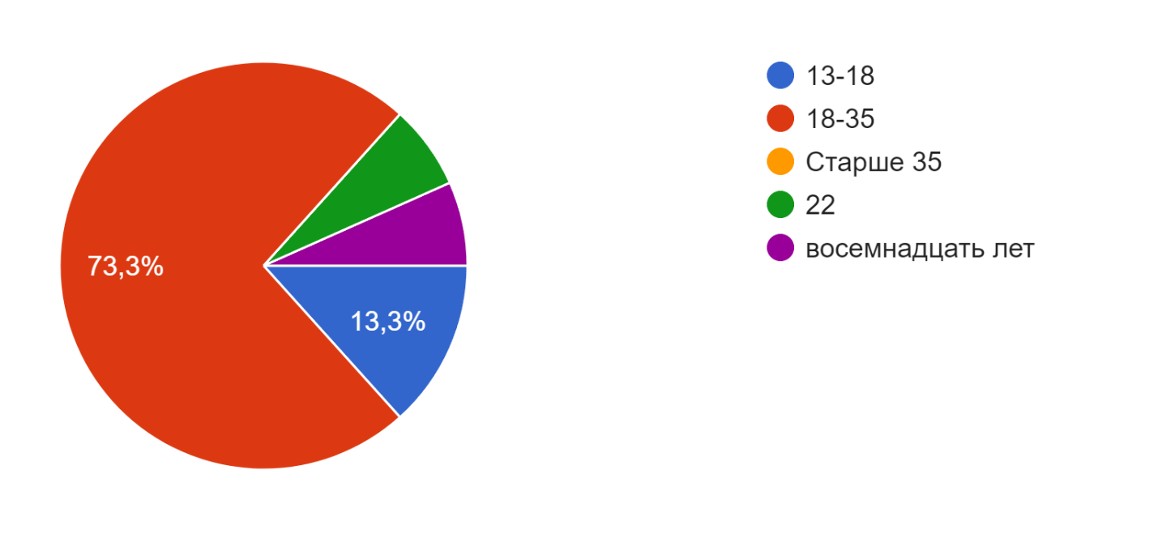
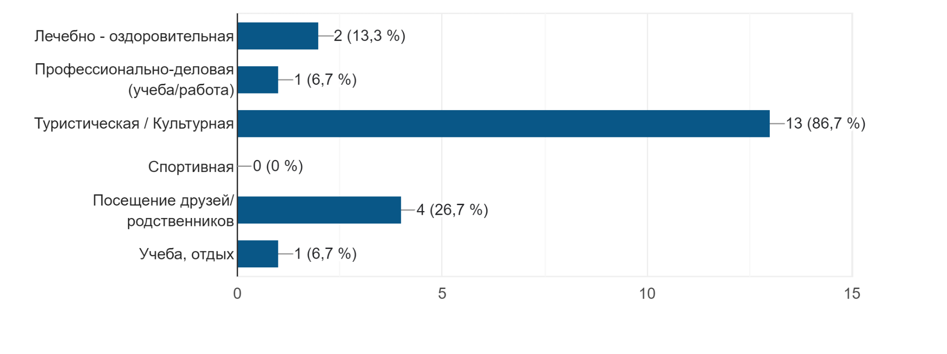
Возраст
РЕЗУЛЬТАТЫ ОПРОСА
Цель пребывания

Slide 7
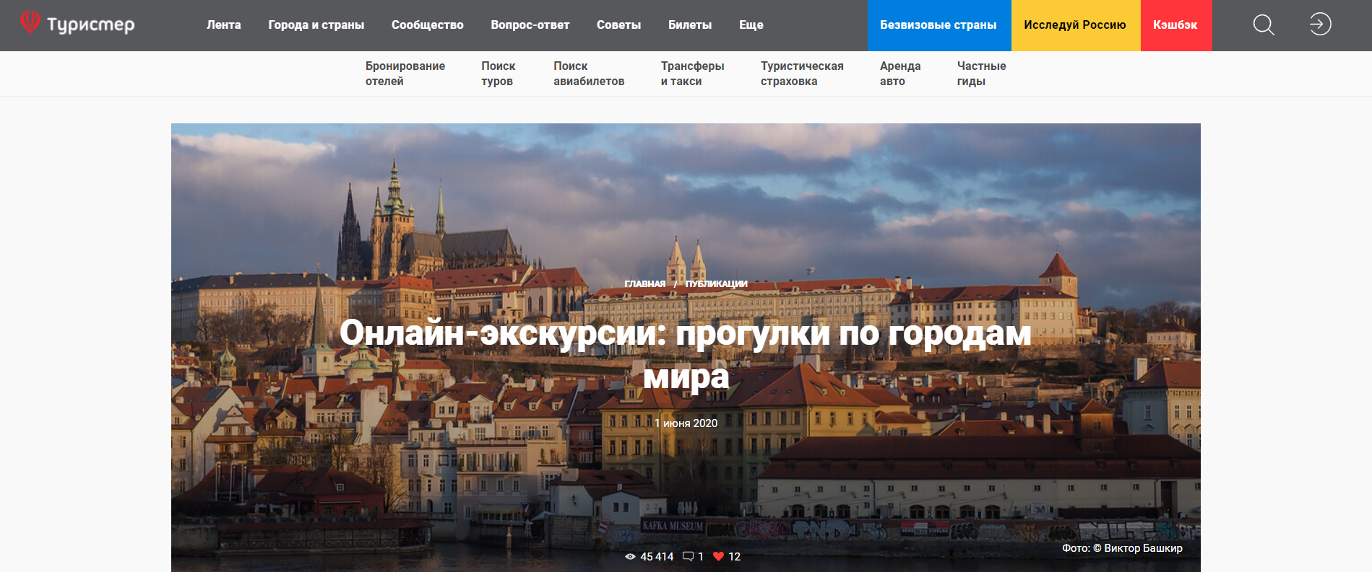
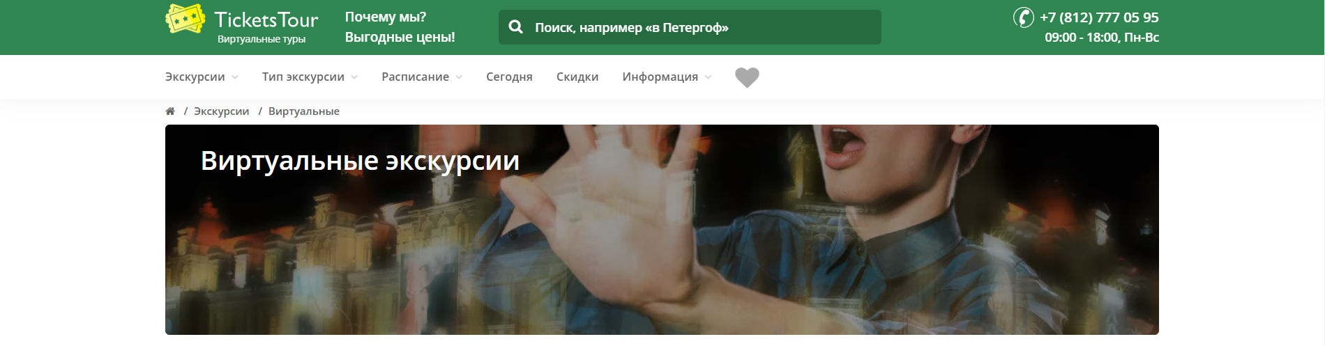
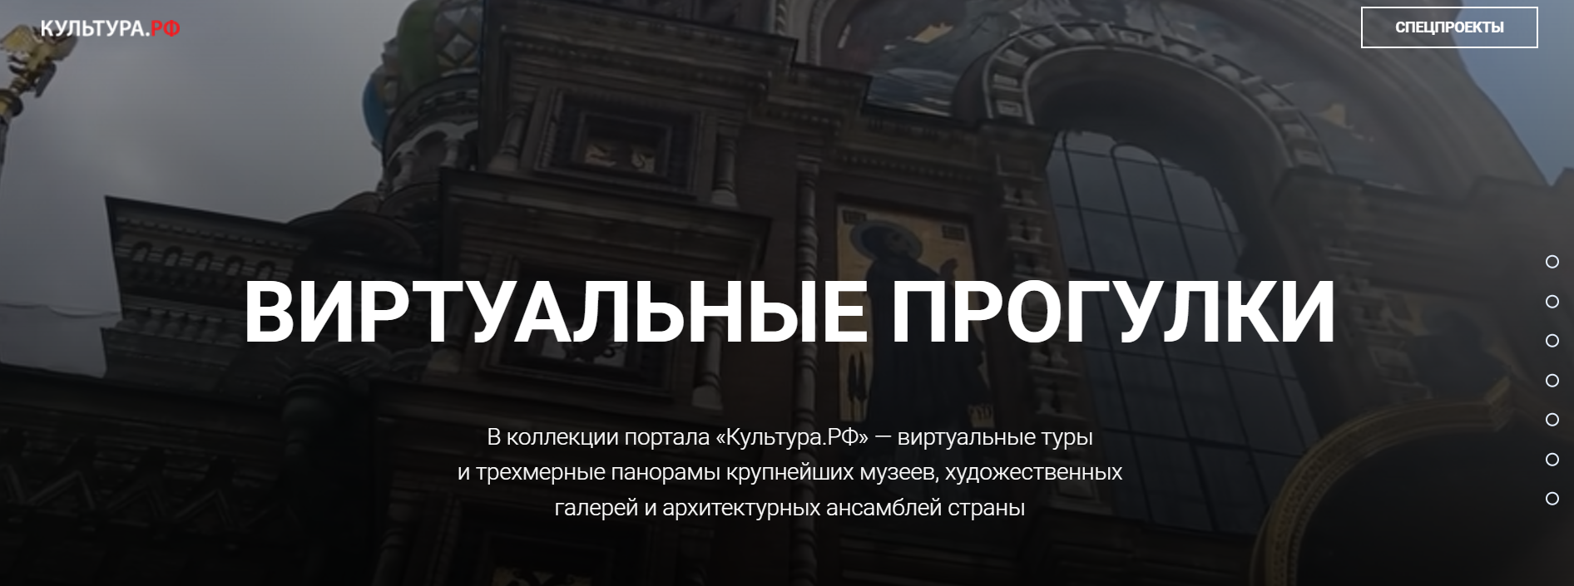
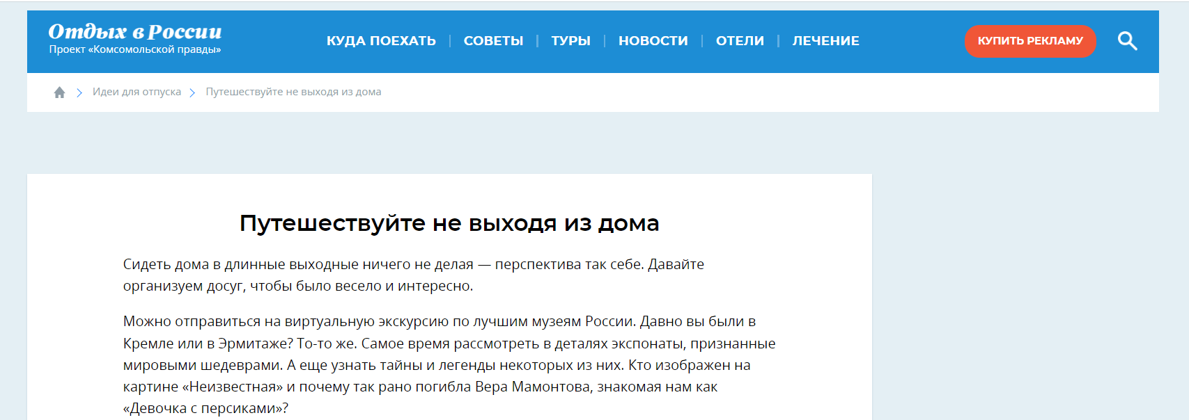
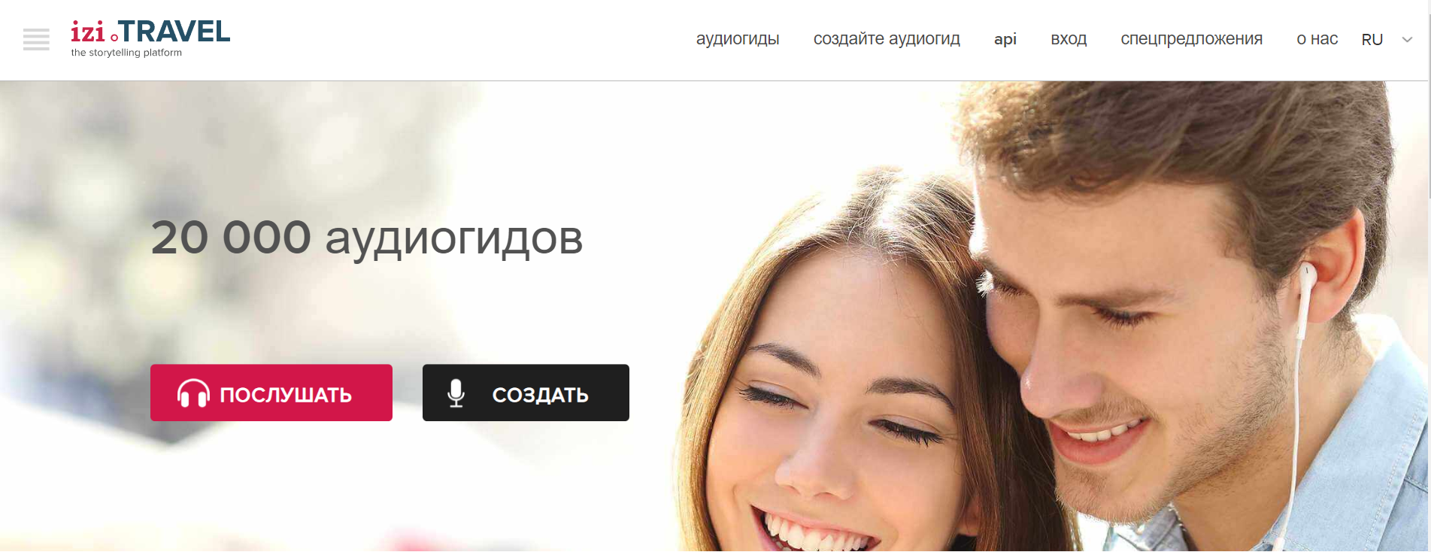
www.tourister.ru
ticketstour.ru
www.culture.ru
www.kp.ru
izi.travel

Slide 8
ПРЕДЛАГАЕМОЕ РЕШЕНИЕ И
ОСНОВНОЙ ФУНКЦИОНАЛ
“KMVirtual - виртуальный гид по городам КМВ” - это интерактивная мультиплатформа с цифровыми экскурсиями по региону Кавказские Минеральные Воды по различным темам - история, культура, религия, природа, туризм и т.д.
Основной функционал:
цифровые экскурсии (VR - модули, цифровые двойники, геймификация, аудиогиды). ,
рекомендации по интересам (ИИ),
афиша,
личный кабинет

Slide 9



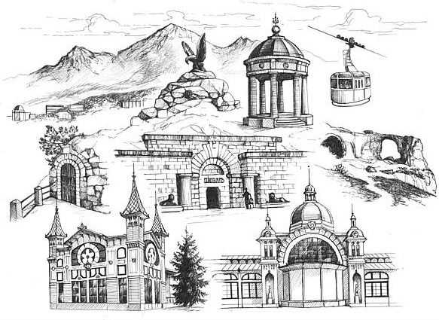
ЦЕННОСТНОЕ ПРЕДЛОЖЕНИЕ
Хотите путешествовать, сидя на диване?
С нашим виртуальным гидом это быстро, доступно, увлекательно.
Хочешь проверить? Первая экскурсия бесплатно !
Проводите время между процедурами с пользой - узнайте больше о КМВ!

Slide 10
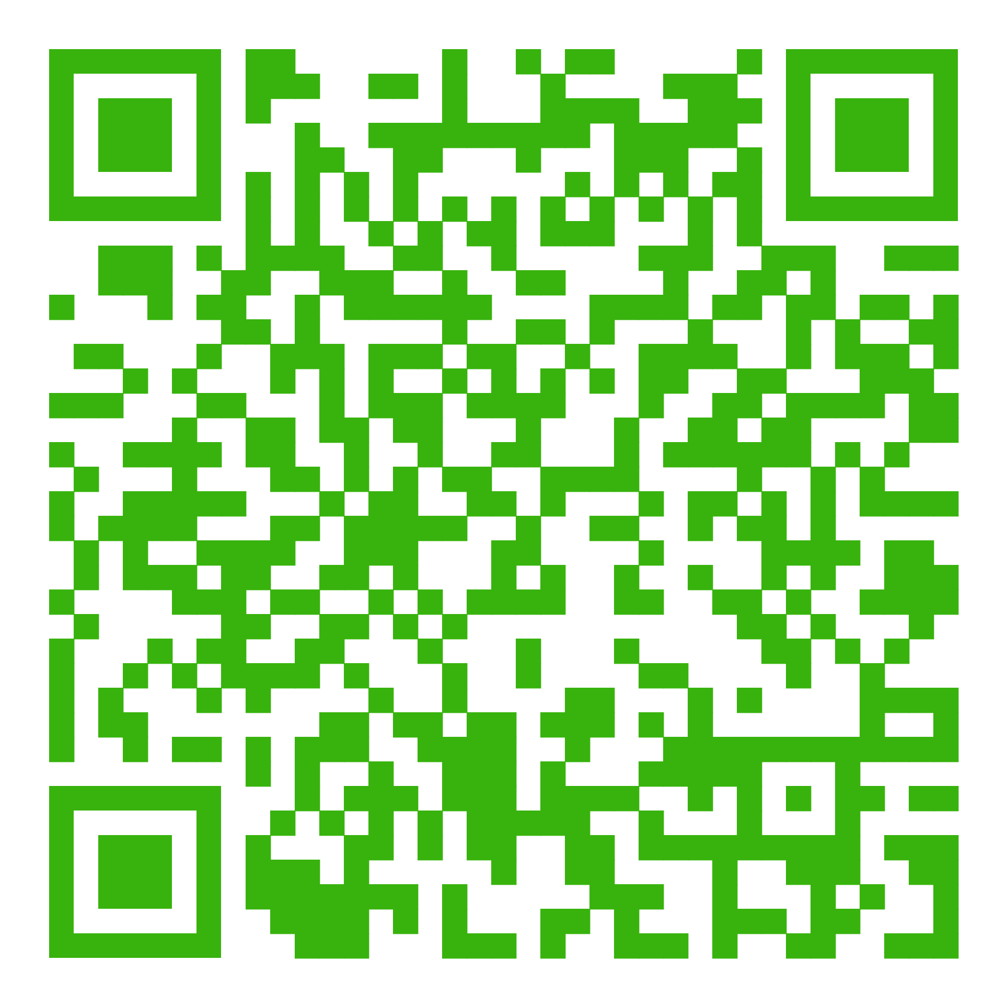
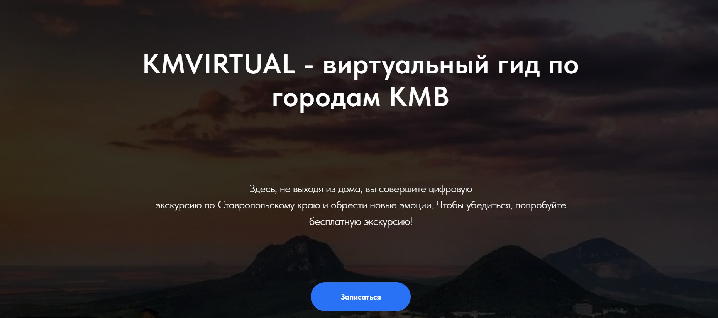
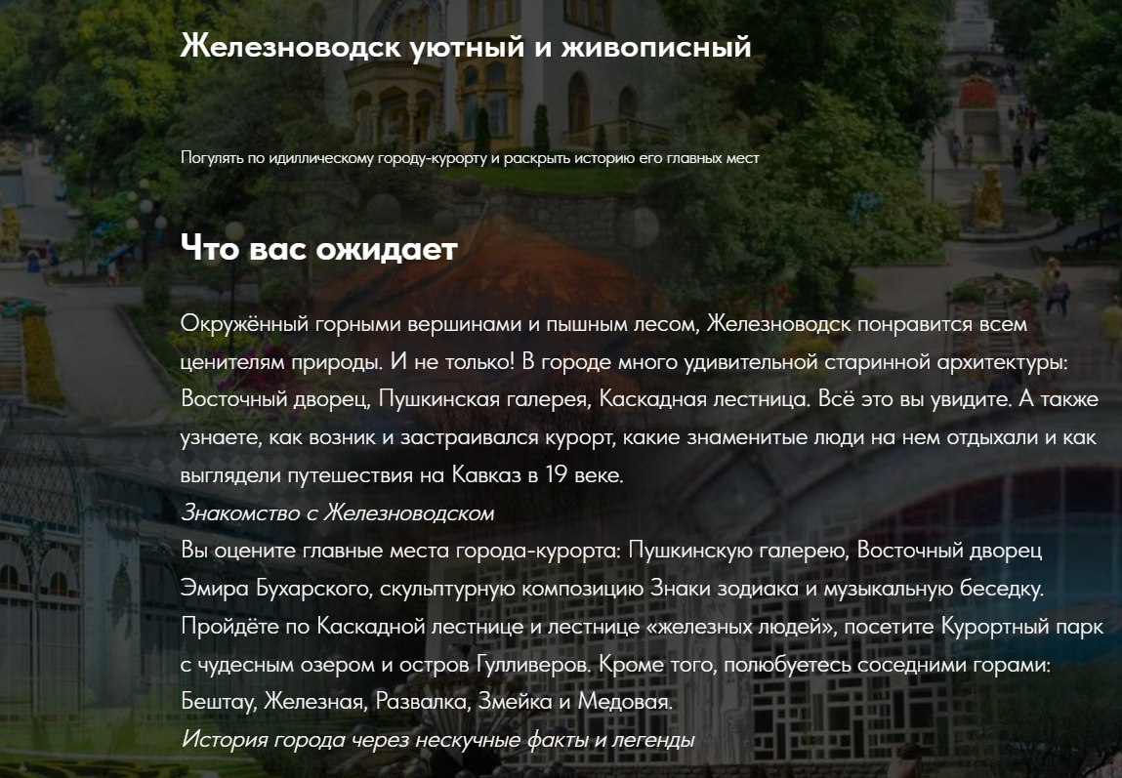
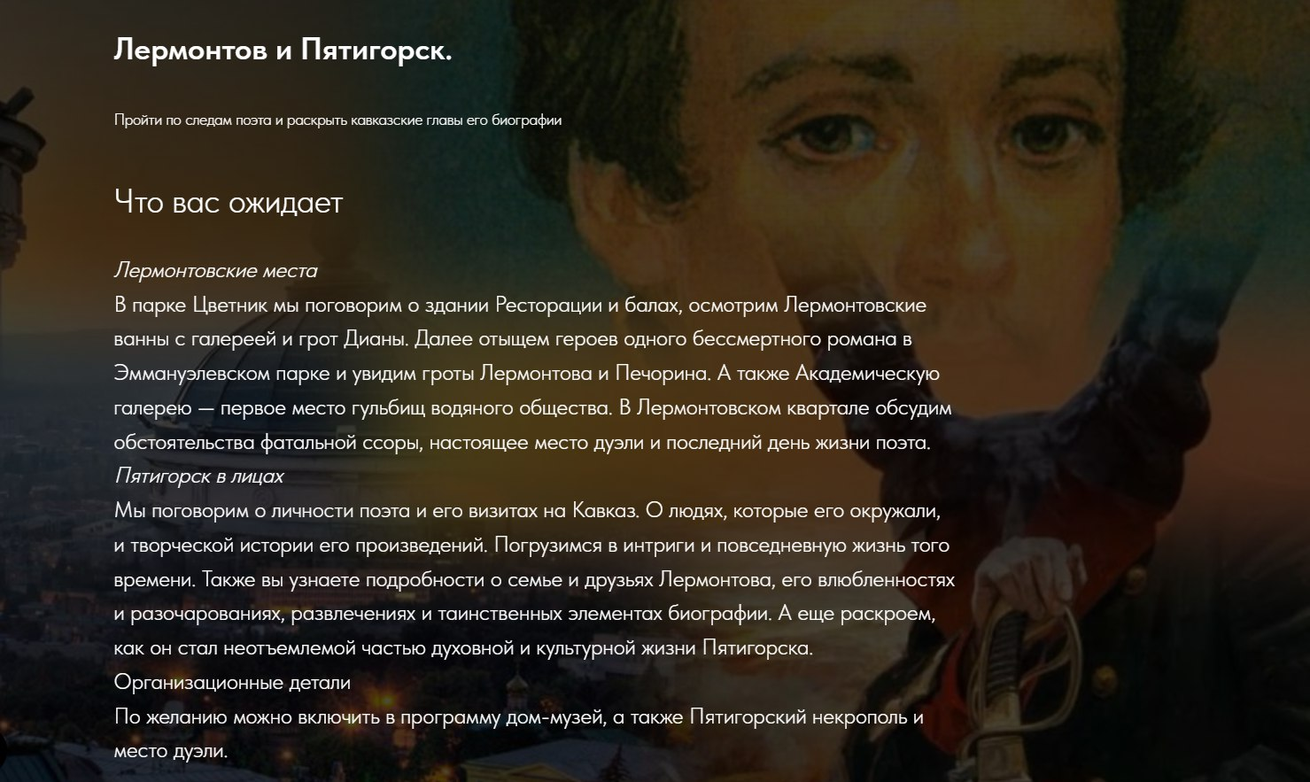
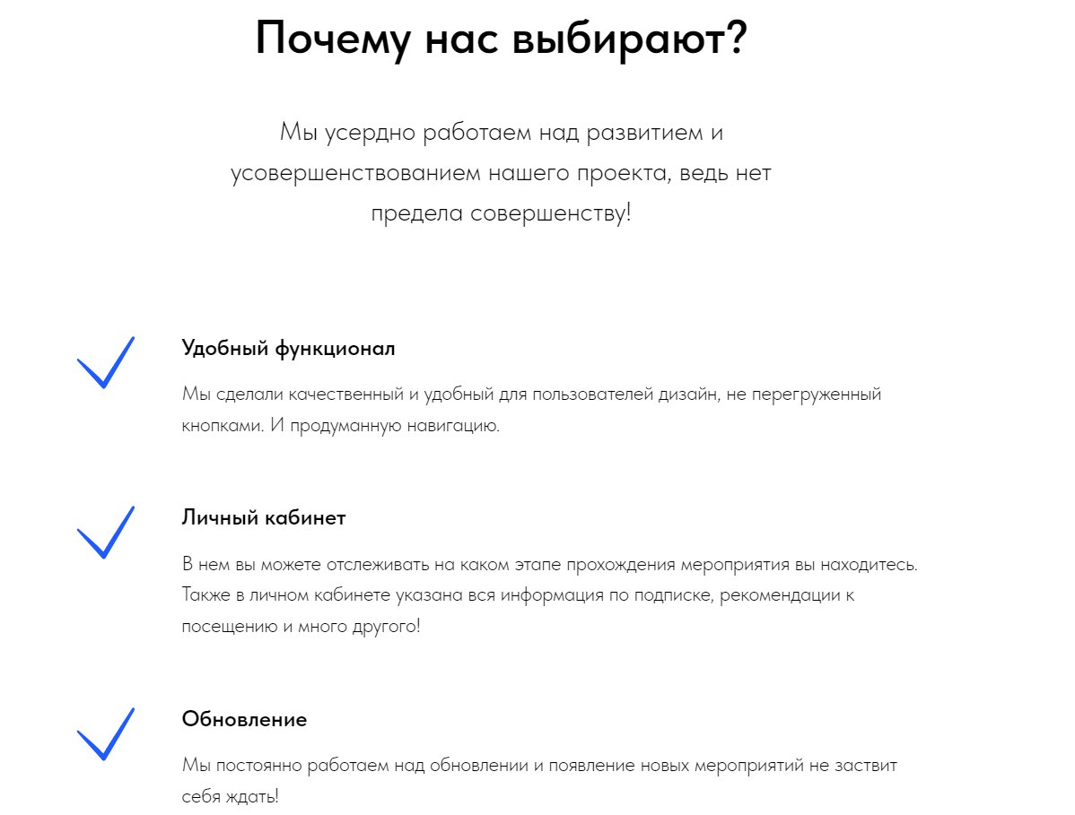
НАШ ПРОТОТИП

Slide 11
БИЗНЕС-МОДЕЛЬ ПРОЕКТА
2. Проблема
Молодые люди 23-35:
недостаток информации в интернете об экскурсионных поездках, достопримечательностях; проблема с организацией досуга; трата времени на работу с информацией;
недостаток ресурсов для организации путешествий
Люди от 40 (оздоровительный туризм)
проблемы со здоровьем, ограничения ресурсов для организации поездок
4. Решение
цифровые туры,
рекомендации по интересам (ИИ),
афиша,
личный кабинет,
афиша.
3. Уникальная ценность
Хотите путешествовать, сидя на диване? С нашим виртуальным гидом это быстро доступно увлекательно. Хочешь проверить? Первая экскурсия бесплатно
Проводите время между процедурами с пользой - узнайте больше о КМВ!
9. Скрытое преимущество
Разнообразие тем и сценариев экскурсий, ИИ (рекомендации), инновационные форматы (аудиогид, VR-модули, цифровые двойники, геймификация),
доступность услуги
1. Сегмент потребителей
студенты;
любители путешествовать (23-35);
люди от 40 (оздоровительный туризм)
Потенциальные потребители: семьи с детьми, люди с ОВЗ
8. Ключевые метрики
посещение платформы, количество пользователей на тестовом периоде, количество покупок, количество повторных покупок, объем продаж, прибыль, количество партнерских соглашений
5. Каналы распространения
Ютуб, Тик Ток, телеграмм-канал, реклама у блоггеров; Яндекс Директ
7. Структура расходов
Постоянные: аренда сервера, ФОТ (оклады) с налогами, реклама, аренда офиса, коммунальные платежи Переменные: переменная часть ФОТ, налоги, реклама
6. Потоки доходов
продажи экскурсий, размещение рекламы, продажи подписки

Slide 12

ФИНАНСОВЫЕ ПОКАЗАТЕЛИ ПРОЕКТА
Себестоимость разработки нашего продукта 6 042 000 руб.
Срок окупаемости нашего продукта -10й месяц со старта продаж.
Потенциальная прибыль за 12 мес.-1 381 000 руб.

Slide 13
План развития стартап-проекта
1. Ноябрь-апрель 2024 г. - Доработка прототипа до MVP
2. Май 2024 г. - Проведение решенческого интервью с целевой аудиторией
3. Май-июнь 2024 г. - Корректировка MVP платформы
4. Май-июнь 2024 г. - Настройка рекламных компаний
5. Июнь 2024 г. - Запуск продаж
6. Сентябрь 2024 г. Масштабирование, запуск новых видов экскурсий

Slide 14
НАША КОМАНДА
1.Ибрагимова Динара
2.Айвазова Анастасия
3.Ахтауов Темирлан
4.Бабаян Аделина
5.Войтенко Алина
6.Мясищева Ангелина
7.Торчинова Милана
8.Дудаева Арина
9.Бакаева Ева

Slide 15













































Будем на связи!
+7 (928) 335--00-55 Алина

